Slide 1
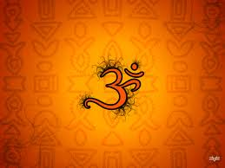
Projektna naloga pri informatiki in zgodovini
Hinduizem

Slide 2
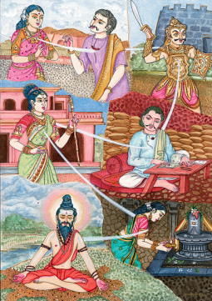
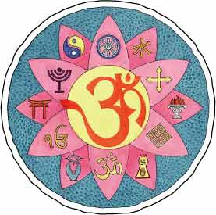
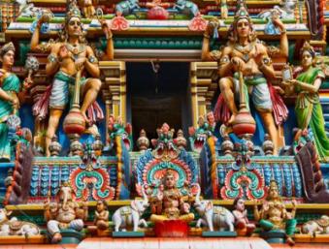
hinduizem
Najstrejša religija: nastala 2000 let pr. n. št.
osvoboditev iz kroga reinkarnacije in trpljenja
karma (zakon vzroka in posledice)
Brahman (končna resničnost)
svete knjige (Veda Rigveda, Ramajana, Mahabharata)
templji in molitve

Slide 3
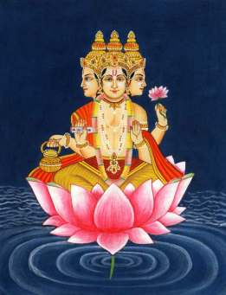
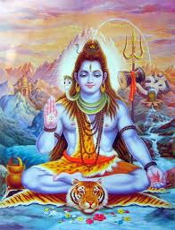
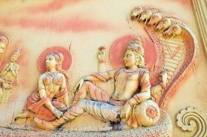
Hindujski bogovi
Brahma (ustvari)
Višnu (ohranja)
Šiva (uniči)
Bogovi so odraz naravnih sil
imena so le različnba poimenovanja Brahmana
vsak hindujec lahko ima svoje božanstvo

Slide 4
Prazniki
AUM
Joga
Hinduizem

Slide 5
misli hindujcev
Od neresničnega me vodi k resničnemu, iz teme me vodi v luč, iz smrti me vodi v nesmrtnost. Brihadaranjaka Upanišada
Kakor človek odloži ponošena oblačila in si nadene druga, nova, tako zapusti duša izrabljena telesa in gre v druga, nova. Bhagavadgita
Resnične sreče srca ni mogoče doseči, ne da bi se odpovedali misli na "jaz", in "moj". Tulsidas
Zemlja lahko vsakemu zadovolji potrebe, ne more pa vsega pohlepa. Mahatma Gandhi

Slide 6
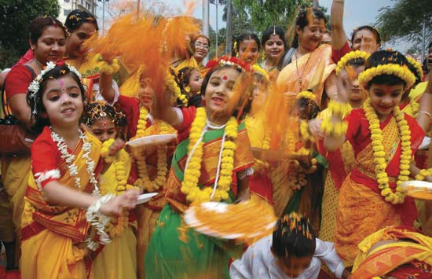
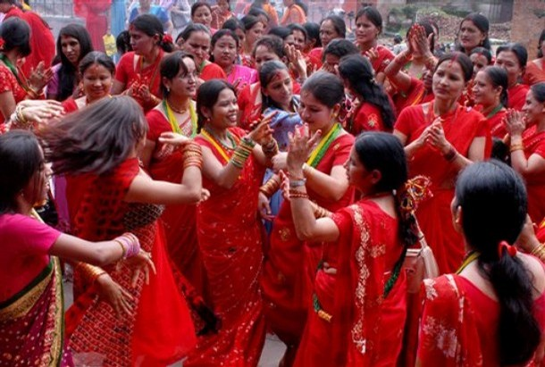
Mislim…
Ljubezen do vseh živih bitij.
''biti eno z vsemi bogovi, živimi bitji in stvarmi'‘
hinduisti so vegetarijanci
Krava in vrana sta sveti živali in ju ne sme ubiti nihče
Hindujci pravijo, da ko se navežejo na celoten svet inzgubijo sebe in svoje bitje. Guru pa jih pripelje nazaj na pot, dokler ne najdejo poti nazaj domov, ko odkrijejo sebe. Om Tat Sat Hari Om!

Slide 7
Viri in literatura
seminarska naloga hinduizem
http://www.thecolorsofindia.com/karma/karma-in-hindu-religion.html (karma)
http://scriptures.ru/india/murtis/indexen.htm (šiva)
http://www.tyden.cz/rubriky/zahranici/zpravy-z-absurdistanu/indie-bohove-pred-soud_33837.html (višna)
http://9god.blogspot.com/2010/04/lord-brahma-creator.html (brahma)
http://eveningstar.blog.siol.net/page/2/ (krišna)
http://secretside.free.fr/wallpapers.htm (aum)
http://www.s-gimorm.mb.edus.si/Projektne/Religija/nastanek.html (dostop: 8. 5. 2011)
http://www.egss.si/dijaki/razredi%200708/2ga/Nikolina1/Hinduizem.htm (8. 5. 2011)
http://www.religije.com/hinduizem.htm (12. 5. 2011)
http://www.sensa.si/duhovnost/bogovi-indije-hinduizem/ (13. 5. 2011)
http://translate.google.si/translate?hl=sl&langpair=en|sl&u=http://en.wikipedia.org/wiki/ Hinduism (13. 5. 2011)

